Slide 1
基于物联网的城市风景园林病虫害监测系统
武汉科技大学计算机学院 · 郭宏
guohong@wust.edu.cn

Slide 2
研 究 内 容

Slide 3
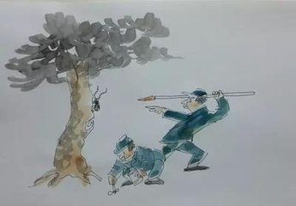
城市园林病虫害防治存在的主要问题
（1）调查手段单一。
（2）记录，存储方式落后。
（3）监控技术落后。
（4）历史数据缺乏。
（5）诊断过程局限。

Slide 4
主要研究内容
（1）查找与分析城市园林景区的植物生长环境及病虫害情况，设计其物联网监测系统；针对性的选择传感器实时的采集与上传测试数据，并采用触摸屏技术，简化操作。
（2）分析现有的有线和无线传输设备，结合城市园林景区的实际情况，选择适当的数据传输模式，并制定相应的通讯协议来规范各设备之间的数据传输，并将采集到的数据和图片在服务器上备份，为以后病虫害的防治工作提供可靠的数据源。
（3）查找与分析防治病虫害的基本措施，针对具体景区的实际情况做出相应的简单的智能应对措施。

Slide 5
系 统 结 构

Slide 6
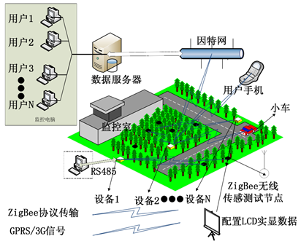
基于物联网的城市园林病虫害防治系统总图
物联网城市园林病虫害防治系统包括：传感系统，传输网络，智能控制系统三部分。

Slide 7
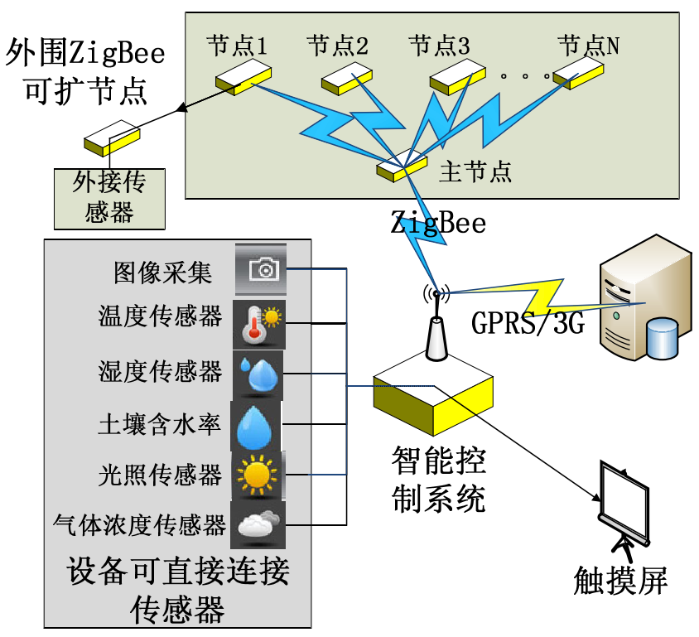
监测系统总体架构

Slide 8
（1）设备上装备各种传感器，对风景园林景区的环境进行测试。
（2）设备上配置ZigBee接受装置，接受外围的ZigBee节点传输过来的数据。
（3）设备上配置液晶屏，实时显示采集到的数据，并可以通过其对设备参数进行修改，实现人机互动。
（4）配置SIM300芯片，实现GPRS/3G/4G信号的传输。
（5）设备通过SIM300芯片与用户手机/平板进行通讯，以实现用户的远程控制。
系统功能

Slide 9
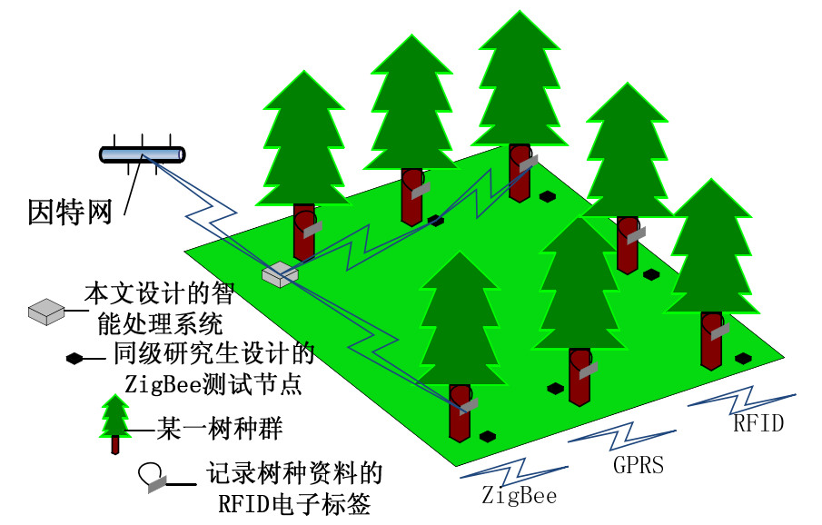
无线传输网络结构

Slide 10
（1）在长期的数据采集、分析和研究后，将各类植物的基础信息以及发生病虫害的环境数据写入基于RFID的电子标签内。
（2）在所有的ZigBee节点和智能处理系统上装备RFID阅读器将周围的植物的发生病虫害的环境数据参数读入MCU，被将其作为系统的参数上限。
（3）建立数级的ZigBee节点相互传输机构，以及ZigBee节点与智能处理系统之间的数据传输，真正的实现一个无线监控网络;
（4）建立智能处理系统与服务器之间数据传输。
实现功能

Slide 11
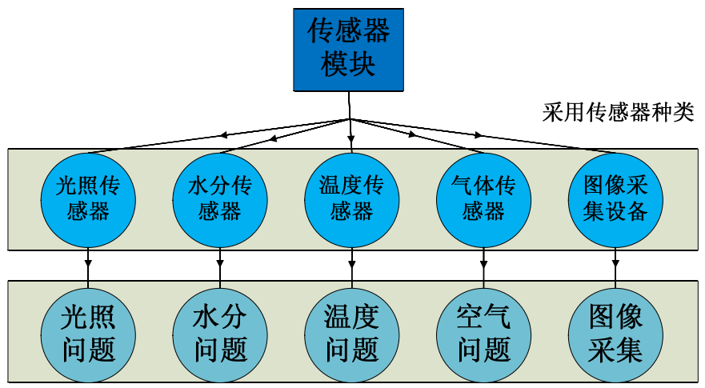
传感器系统

Slide 12
（1）光照传感器，实现树木光照时长，强度检测。
（2）电阻式含水率传感器，实现土壤含水率检测。
（3）温度传感器，实现环境温度，建筑物反射温度的检测。
（4）红外气体浓度传感器，实现CO₂浓度的检测。
（5）图像采集设备，实现树木受害状态图像的采集。
系统功能

Slide 13
项 目 受 益

Slide 14
项目亮点
（1）全面而广泛的传感技术。实现让物体“说话”为目的，采用RFID，传感器、二维码扫描仪等设备和技术，获取用户所需要的病虫害的相关信息；
（2）先进的传输承载网。针对害虫的迁移性，病虫害点常处于移动状态，为满足数据传输实时性的特征，采用ZigBee，NB-IoT，WLAN等无线网络传输方式；
（3）智能处理系统。针对病虫害多点爆发和多种类型的可能性，所产生数据的庞大性，设计采用物联网平台，利用云计算等智能计算技术实现灾情数据的海量分析。

Slide 15
学生的受益
（1）引导学生建立起自己的物联网思维方式，如何利用新的Android框架API来安全地使用传感器，电阻器，电容器和显示控制器等低级组件构建项目。
（2）使学生对Android Things有一个清晰和全面的认识，锻炼学生运用物联网理论分析解决实际问题的能力。
（3）使学生掌握如何利用Android Things构建一个实用的项目，以及将Android Things与IoT云平台相集成，创建一个实用的物联网系统等。

Slide 16
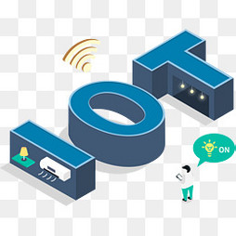
谢谢！
武汉科技大学Google“Android人才培养示范基地”物联网项目组

